Slide 1
PROPUESTA

Slide 2
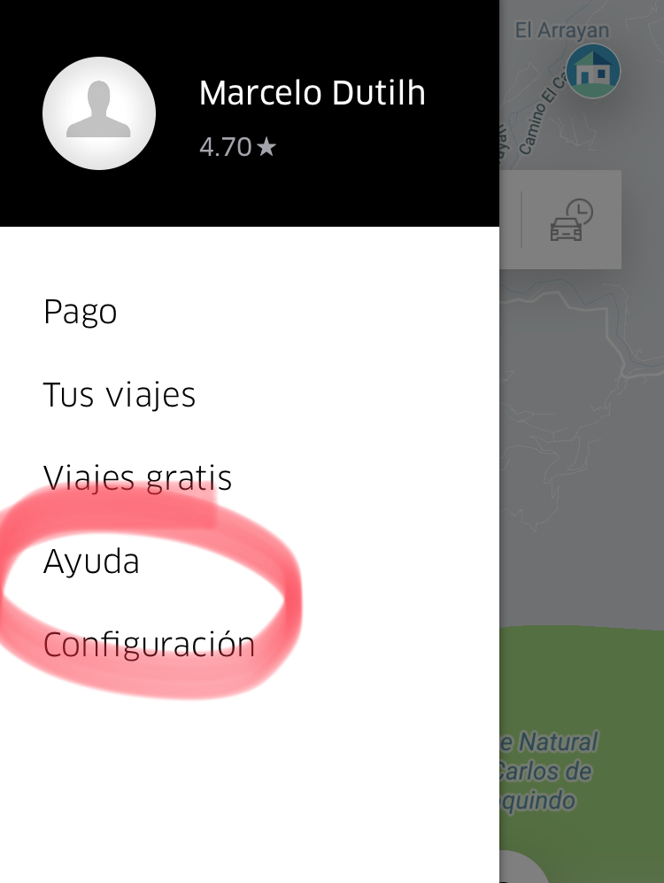
ADIOS MAIL.
SOLUCIONES VÍA TELEFONO
INSATISFACION
REGALANDO $

Slide 3
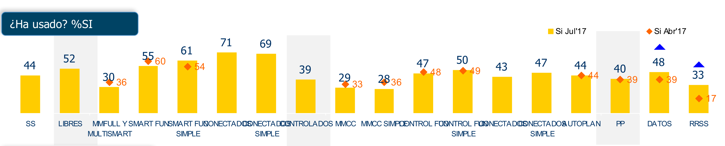
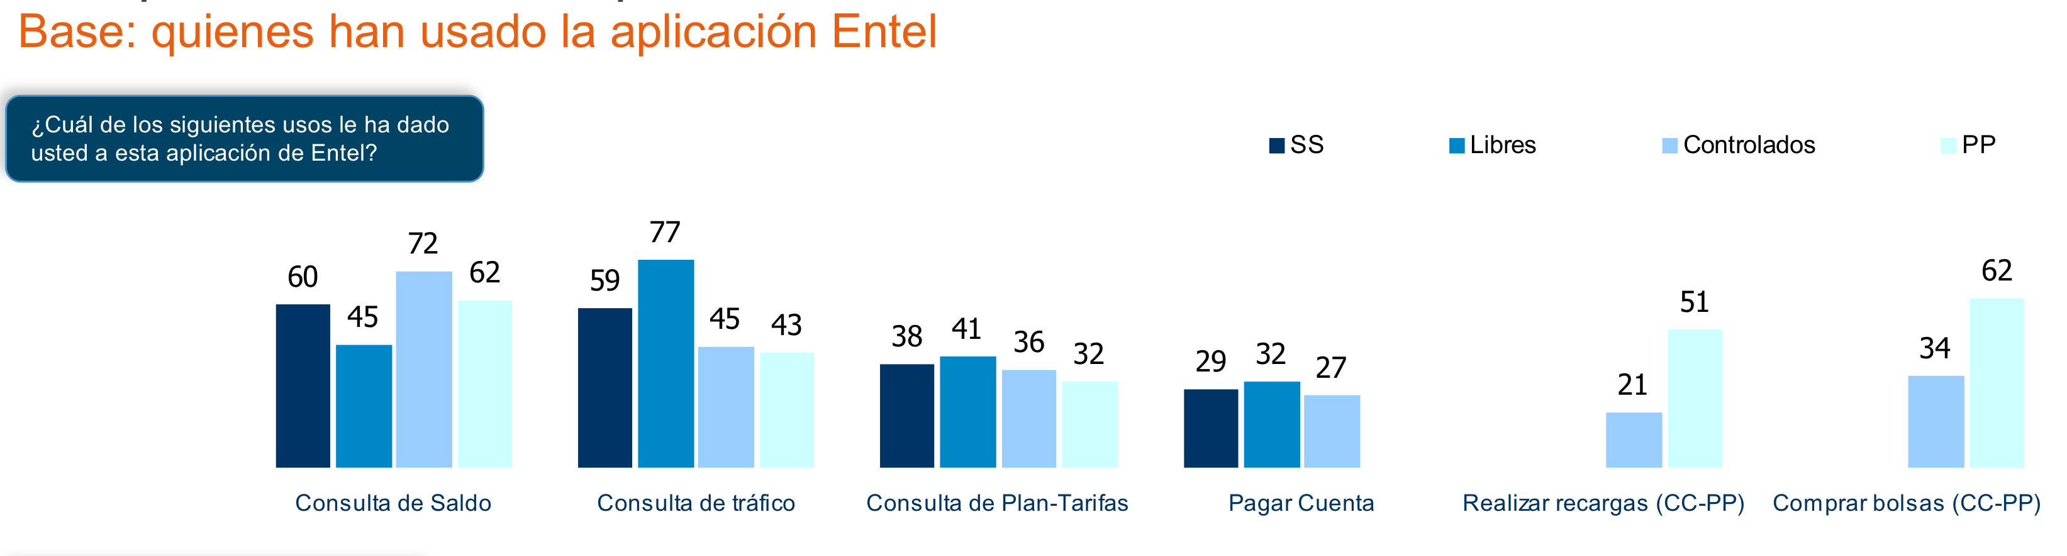

Slide 4
APP
TIEMPO REAL [CONSULTA DE TRAFICO]. VA DE LA MANO CON LO QUE TIENE MAYOR USO
NO MAS BILLSHOCK.

Slide 5
APP
FLEXIBLE
https://www.youtube.com/watch?v=L-tAQm9lMps

Slide 6
APP
TRANSPARENTE

